Slide 1

BÀI BÁO CÁO BÀI TẬP LỚN
ĐỀ TÀI: XÂY DỰNG ỨNG DỤNG QUẢN LÝ CỬA HÀNG BÁN ĐIỆN THOẠI
Giảng viên hướng dẫn: Nguyễn Văn Dũ
Sinh viên thực hiện:
Nguyễn Kim Thiện MSV: 5951071101
Phạm Thành Trung MSV: 5951071111
Nguyễn Tứ Tấn Tài MSV: 5951071094
Lớp: CQ.59.CNTT

Slide 2
TÓM TẮT 1. Lý do chọn đề tài 2. Mục tiêu 3. Công dụng chức năng 4. Tổng quan 5. Demo 6. Hướng phát triển 7. Giải đáp thắc mắc

Slide 3
1. Lý do chọn đề tài
- Một cửa hàng kinh doanh nhiều loại điện thoại thuộc nhiều hãng.
- Nhân viên quản lý nhập về và kiểm tra thông tin điện thoại.
- Khách hàng → mua điện thoại → thông tin cá nhân.
- Sản phẩm được bán ra được ghi chép đầy đủ và xuất hóa đơn ngay sau khi bán.
- Việc ghi chép vào sổ khá phức tạp và mất thời gian.
⇨ Vì vậy cần xây dựng ứng dụng quản lý một cửa hàng bán điện thoại.

Slide 4
2. Mục tiêu
Nắm vững ngôn ngữ java.
Xây dựng và phát triển ứng dụng quản lý cửa hàng bán điện thoại.
Giúp quản lý tốt cửa hàng.

Slide 5
3. Công dụng và chức năng
Công dụng:
- Quản lý tốt các danh mục sản phẩm, khách hàng cũng như nhà sản xuất..
- Thống kê đầy đủ những vấn đề liên quan đến cửa hàng.
- Thực hiện tốt công việc quản lý nhân viên.
Chức năng chính:
- Có thể thêm, xóa, sửa, cập nhập các dữ liệu như sản phẩm, khách hàng và đơn hàng.
- Xuất file báo cáo.
- Thống kê cửa hàng và doanh thu theo tháng.
- Một số chức năng khác: phân quyền, filter,...

Slide 6
Tổng quan
Project được xây dựng dựa trên mô hình MVC

Slide 7
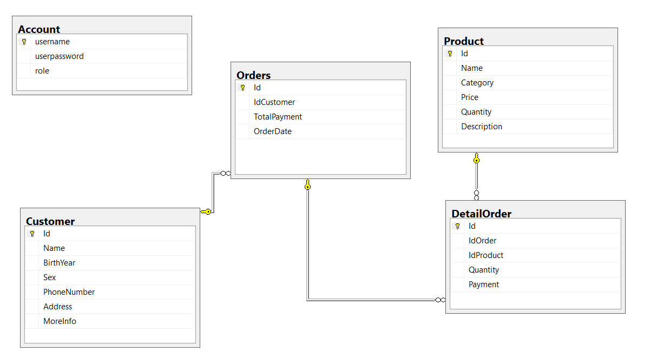

Slide 8
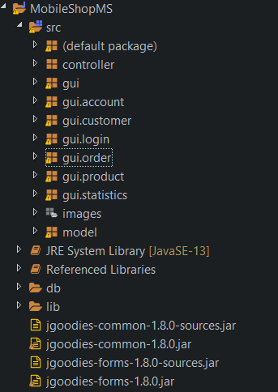
MVC Framework

Slide 9
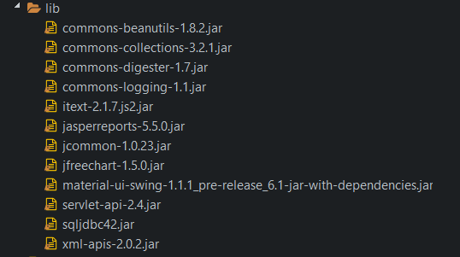
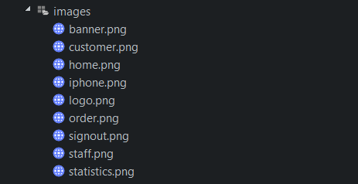
Library
Report
Chart
UI
Connect to DB

Slide 10
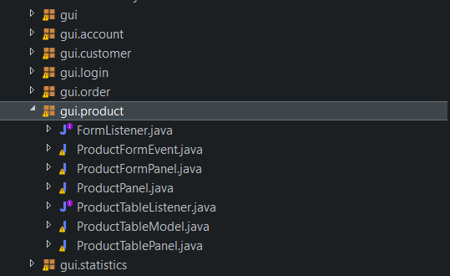
View

Slide 11
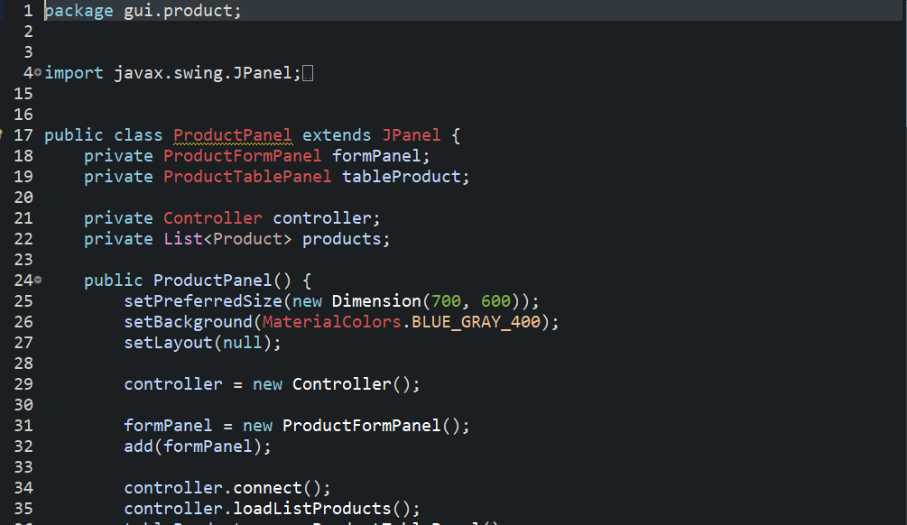
View

Slide 12
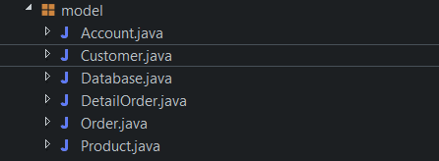
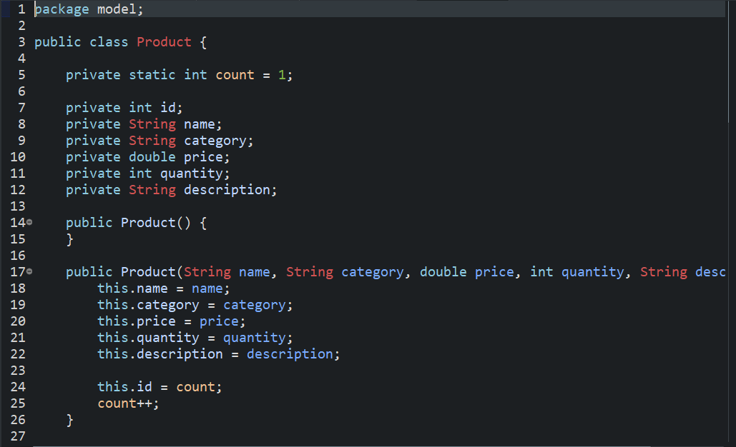
Model

Slide 13

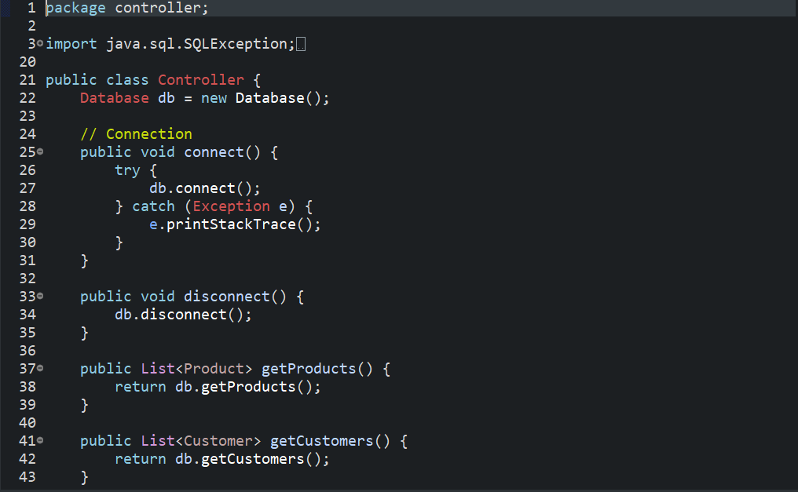
Controller

Slide 14
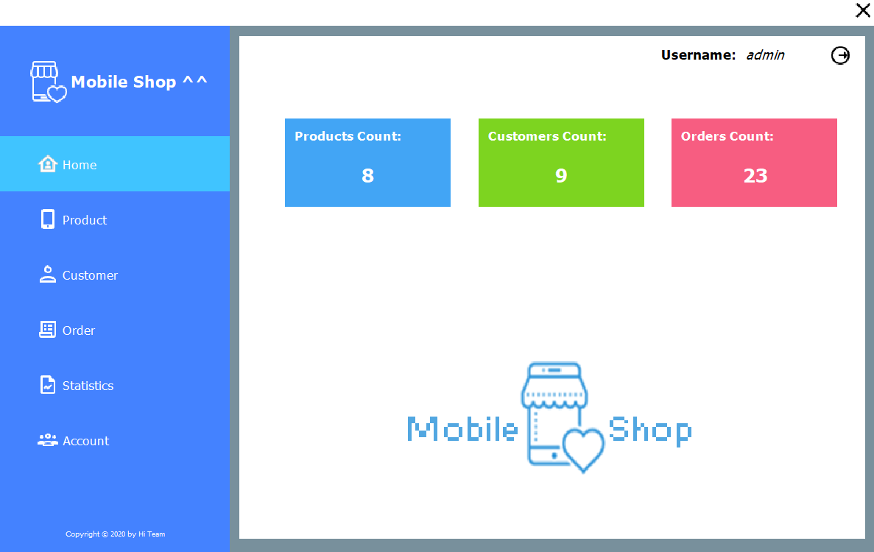
Demo

Slide 15
HƯỚNG PHÁT TRIỂN

Slide 16
GIẢI ĐÁP THẮC MẮC CỦA CÁC BẠN

Slide 17
CẢM ƠN THẦY CÔ VÀ CÁC BẠN ĐÃ LẮNG NGHE

